Slide 1

I n t r o d u c e .
서버 프로그래머 포트폴리오
생일.
전화번호.
E-메일.
주소지.
1999. 11. 15
010-8131-2128
hpy469@gmail.com
충청남도 당진시
( 사 진 )
최종학력.
2018.02 | 신평고등학교 졸업
2024.02 | 한국공학대학교(구 한국산업기술대학교) 게임공학과 졸업예정
김승환
Skills.
언어.
- C
- C++11
- Python
- Lua Script
서버.
- IOCP
- Multithread
- MS SQL
클라이언트.
- Windows API
- OpenGL
- Unity
ETC.
- Git
KIM SEUNG HWAN
“새로운 도전과 색다른 시도를
즐길 줄 아는 게임 프로그래머를
목표로 하고 있습니다.”

Slide 2
C o n t e n t s .
01. 졸업작품
02. 게임서버 프로그래밍
“Heartbeat 기법을 사용한 서버 이중화를 통한 고가용성 구현”
“가장 간단한 MMORPG 서버를 만들어보자”
소개
구현 내용
중점 연구 과제
기타 구현사항
소개
구현 내용
최적화에 대한 노력
03. 네트워크 게임 프로그래밍
04. 기타 작업물
“여러 유저들과 즐기는 멀티플레이 레이싱 게임”
“클라이언트 작업물을 포함한 여러 작업 결과들을 소개합니다”
소개
구현 내용
플로우 차트

Slide 3
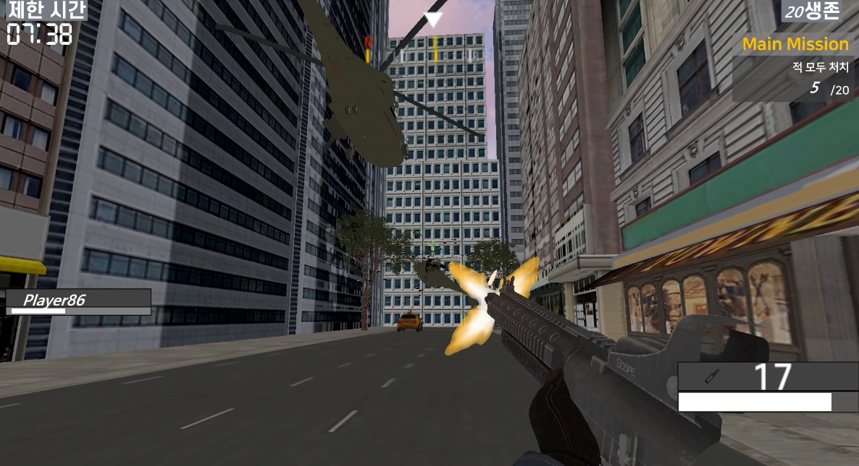
01. 졸업작품
게임명 | Revenger (리벤저)
게임 장르 | 3D 멀티플레이 FPS
개발 기간 | 2022.07 ~ 2023.07
개발 인원 | 3명 (클라이언트 1명, 서버 2명)
사용 기술 | C++11 멀티스레드 IOCP 서버 이중화 DirectX12
역할 (구현 내용) | 서버 프로그래머 - 플레이어 이동, 회전, 공격 등 각종 동기화 작업 - 컨텐츠 구현 (미션, 적 처치, 점령) - 로비 구현 (방 생성, 방 진입, 랜덤 매칭) - 서버 이중화를 통한 고가용성 구현
Git | https://github.com/kiption/XD
시연 영상 | https://youtu.be/60aF2ufRuNE?si=LdHRa7Q258jG22Zy
특이사항 | 학과 우수 추천작으로 선정되어 2023년 한국공학대전 디지털전시관에 전시하였음.

Slide 4
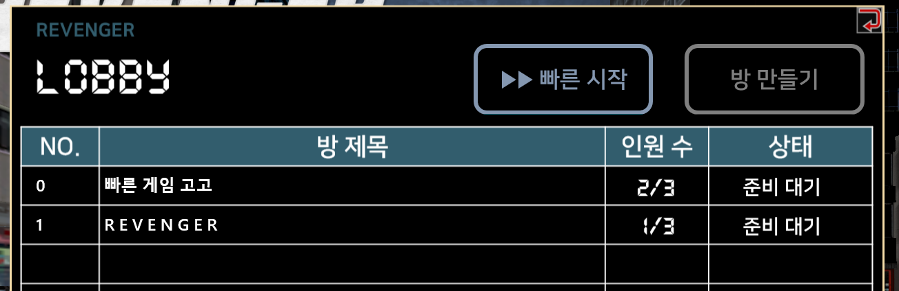
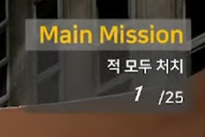
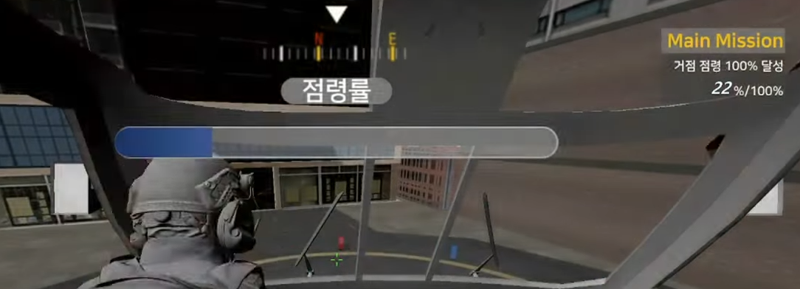
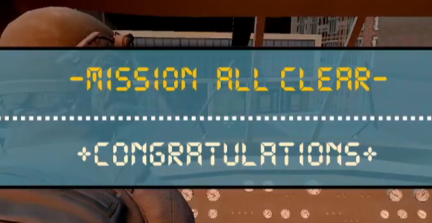
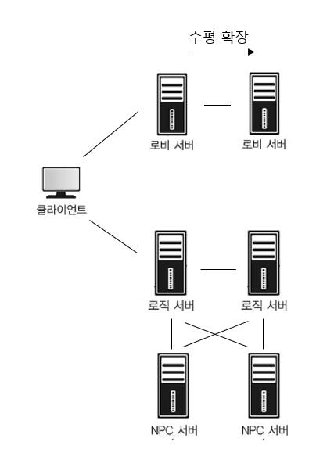
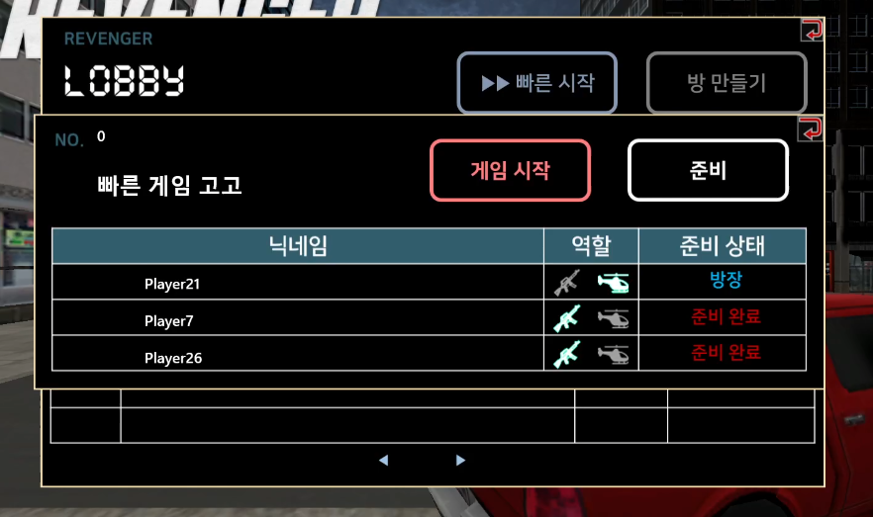

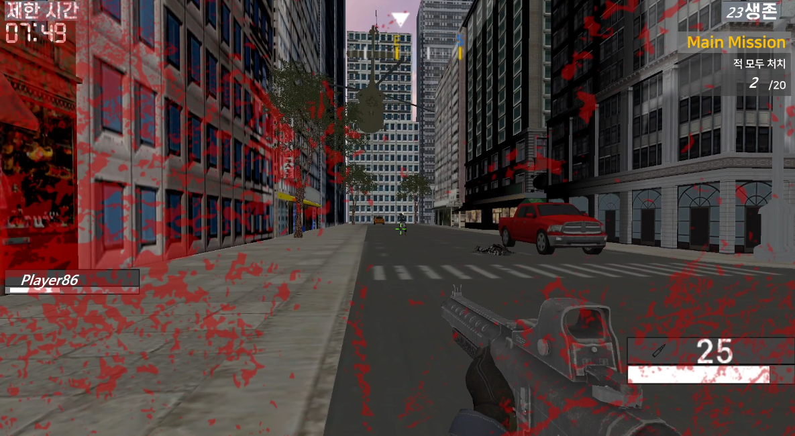
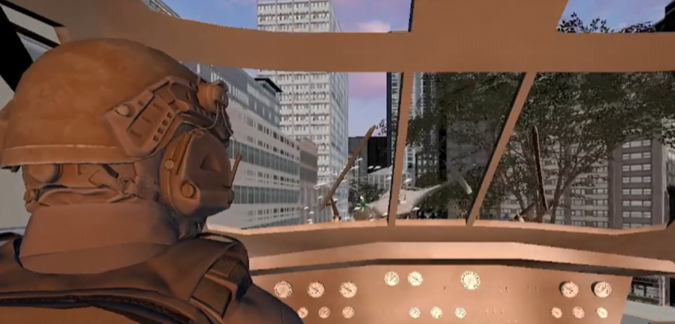
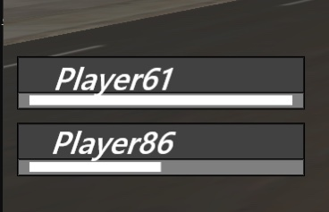
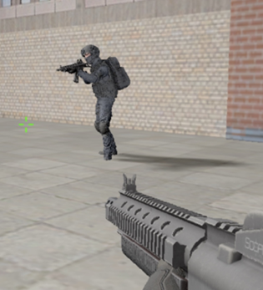
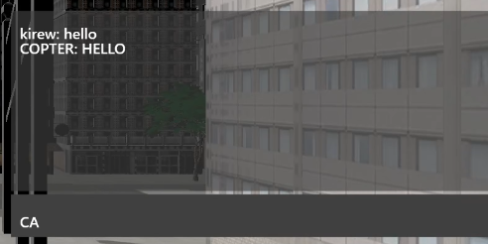
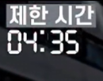

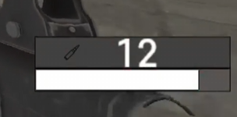

01. 구현 내용_ 본인 역할
▶ 로비_ 방 생성, 방 진입, 랜덤 매칭
▶ 게임 컨텐츠_ 적 처치, 점령
▶ 서버 이중화
▶ 게임 방_ 역할 선택, 준비, 게임 진입
▶ 서버 내 충돌검사_ 공격/피격/맵 충돌 검사
▶ 멀티 플레이_ 플레이어 동기화
서버 프로그래머로서…
멀티플레이, 게임 컨텐츠, 로비 관련 여러 서버 작업들을 맡았고,
중점연구과제로 Heartbeat
기법을 사용한 서버 이중화를
구현하였습니다.
▶ 채팅
▶ 기타_ 시간, 회복, 총알, HP, 경고 등 서버작업

Slide 5




01. 중점연구과제_ 서버 이중화
▶ 서버 다운은 어떻게 알아내는가?
: 서버들은 주기적으로 Heartbeat를 패킷을 통해 주고 받으면서
서로 살아있는지 감시하도록 구현하였습니다.
ex. 서버A와 서버B가 있을 때, 서버B로 부터 Heartbeat 패킷을 오랫동안 받지 못했다!
→ 서버A는 서버B가 다운되었다고 판단하고 후속 조치를 취합니다.
▶ 서버 다운을 감지하면 어떻게 되는가?
① 가동 중인 다른 서버는 다운된 서버와 연결을 끊고, 서버를 재실행합니다.
(이때 저는 ShellExecute를 사용하여 서버 exe파일을 실행하는 방법을 사용하였습니다.)
A
S
A
S
Heartbeat
Heartbeat
case SESSION_EXTENDED_SERVER:
{
extended_servers[target_id].s_lock.lock();
if (extended_servers[target_id].s_state == ST_FREE) {
extended_servers[target_id].s_lock.unlock();
return;
}
closesocket(extended_servers[target_id].socket);
extended_servers[target_id].s_state = ST_FREE;
extended_servers[target_id].s_lock.unlock();
cout << "Server[" << extended_servers[target_id].id << "]의 다운이 감지되었습니다." << endl;
// 서버 재실행
wchar_t wchar_buf[10];
wsprintfW(wchar_buf, L"%d", 10 + target_id); // 십의자리: Standby 1, Active 2, 일의자리: 서버ID
ShellExecute(NULL, L"open", L"Server.exe", wchar_buf, L".", SW_SHOW);
A
S
Heartbeat

Slide 6
01. 중점연구과제_ 서버 이중화
▶ 서버 다운을 감지하면 어떻게 되는가? (계속)
② 되살아난 서버와 재연결을 해야 하는데…
기존의 Connect를 사용하면 다른 서버와의 Connect가 성공할 때까지 Blocking되는 것이 문제가 되었습니다.
하지만 Active 서버는 다른 서버와 Connect를 시도하는 동안에도 게임 로직을 계속해서 수행해야 합니다.
이러한 이유로 수평 확장된 서버 간 연결은 Connect가 아닌 비동기 Connect를 사용하게 되었습니다.
그런데, 비동기 Connect는 기존의 Connect와 달리 특수한 방법을 사용해야 했습니다.
SOCKET temp_s = WSASocket(AF_INET, SOCK_STREAM, 0, NULL, 0, WSA_FLAG_OVERLAPPED);
GUID guid = WSAID_CONNECTEX;
DWORD bytes = 0;
LPFN_CONNECTEX connectExFP;
::WSAIoctl(temp_s, SIO_GET_EXTENSION_FUNCTION_POINTER, &guid, sizeof(guid), &connectExFP, sizeof(connectExFP), &bytes, nullptr, nullptr);
closesocket(temp_s);
첫째로, WSAIoctl( )를 통해 별도의 함수 포인터를 얻는 작업이 필요했습니다.
WSAIoctl를 사용하기 위해서
1. 함수를 가져오기 위한 임시 소켓(temp_s)
2. ConnectEx API의 함수 포인터를 식별해주기 위한 WSAID_CONNECTEX가 저장된 GUID(guid)
3. 기존의 Connect( )처럼 사용하기 위한 LPFN_CONNECTEX 함수 포인터(connectExFP)
를 만들어주었습니다.

Slide 7
01. 중점연구과제_ 서버 이중화
▶ 서버 다운을 감지하면 어떻게 되는가? (계속)
② (계속)
SOCKADDR_IN ha_server_addr;
ZeroMemory(&ha_server_addr, sizeof(ha_server_addr));
ha_server_addr.sin_family = AF_INET;
ex_server_sock = WSASocket(AF_INET, SOCK_STREAM, 0, NULL, 0, WSA_FLAG_OVERLAPPED);
int ret = ::bind(ex_server_sock, reinterpret_cast<LPSOCKADDR>(&ha_server_addr), sizeof(ha_server_addr));
if (ret != 0) { cout << "Bind Error - " << ret << endl; cout << WSAGetLastError() << endl; exit(-1); }
또한 실제 사용할 소켓(ex_server_sock)을 bind 하는 작업도 필요했습니다.
아래는 이렇게 가져온 ConnectEx 함수를 사용하여 비동기 연결을 시도하는 코드입니다.
ZeroMemory(&ha_server_addr, sizeof(ha_server_addr));
ha_server_addr.sin_family = AF_INET;
ha_server_addr.sin_port = htons(target_portnum);
inet_pton(AF_INET, IPADDR_SERVER1, &ha_server_addr.sin_addr);
BOOL bret = connectExFP(right_ex_server_sock, reinterpret_cast<sockaddr*>(&ha_server_addr), sizeof(SOCKADDR_IN), nullptr, 0, nullptr, &con_over->overlapped);
if (FALSE == bret) {
int err_no = GetLastError();
if (ERROR_IO_PENDING == err_no)
cout << "Server Connect 재시도 중...\n" << endl;
else {
cout << "ConnectEX Error - " << err_no << endl;
cout << WSAGetLastError() << endl;

Slide 8
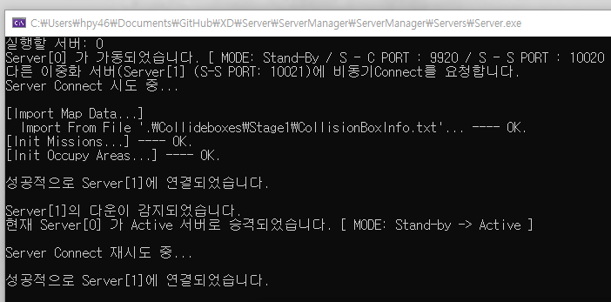
01. 중점연구과제_ 서버 이중화
▶ 서버 다운을 감지하면 어떻게 되는가? (계속)
③ 이후의 복구 방법은 다운된 서버가 ‘Standby였는지 Active였는지’, ‘로직(또는 로비) 서버였는지 NPC서버였는지’에 따라 달라집니다.
1) 다운된 서버가 로직 또는 로비 서버
① Standby 상태
: 서버가 되살아나고 연결도 잘 되었다면, 더 이상의 작업은 없습니다.
② Active 상태
: Failover가 이루어집니다. 가동중인 다른 대기서버가
Active 상태로 승격되어 서비스를 이어받아 하게 됩니다.
이때 새로 Active가 된 서버는 접속 중인 모든 클라이언트에게
Failover가 이루어졌음을 알리는 패킷을 보내
지금부터 네트워크 통신을 자신과 하도록 합니다.
2) 다운된 서버가 NPC 서버
① Standby 상태의 NPC서버
: 1) - ① 과 동일합니다.
② Active 상태의 NPC서버
: 1) - ② 와 비슷하지만, 클라이언트와 직접 연결되지 않았기 때문에 클라이언트가 아닌 로직 서버에 Failover가 이루어졌음을 알립니다.
Standby 상태로 실행되었지만,
통신 중이던 Active 서버가 다운되면서
자신이 Active 서버로 승격하는 모습입니다.

Slide 9
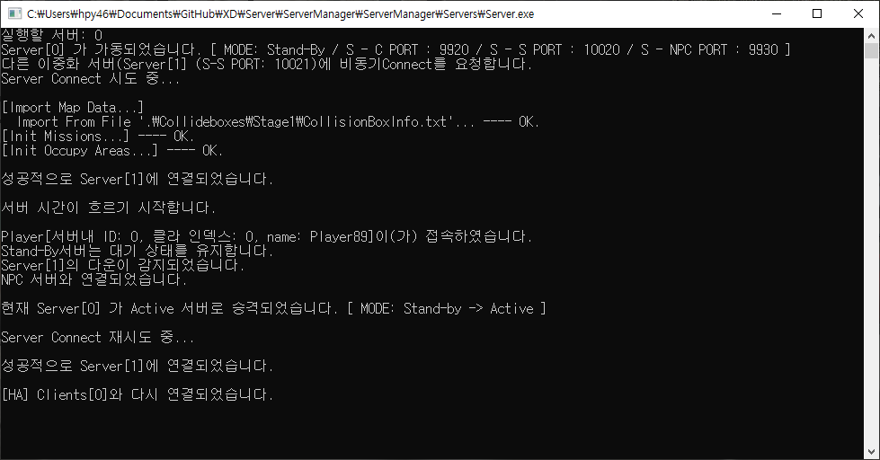
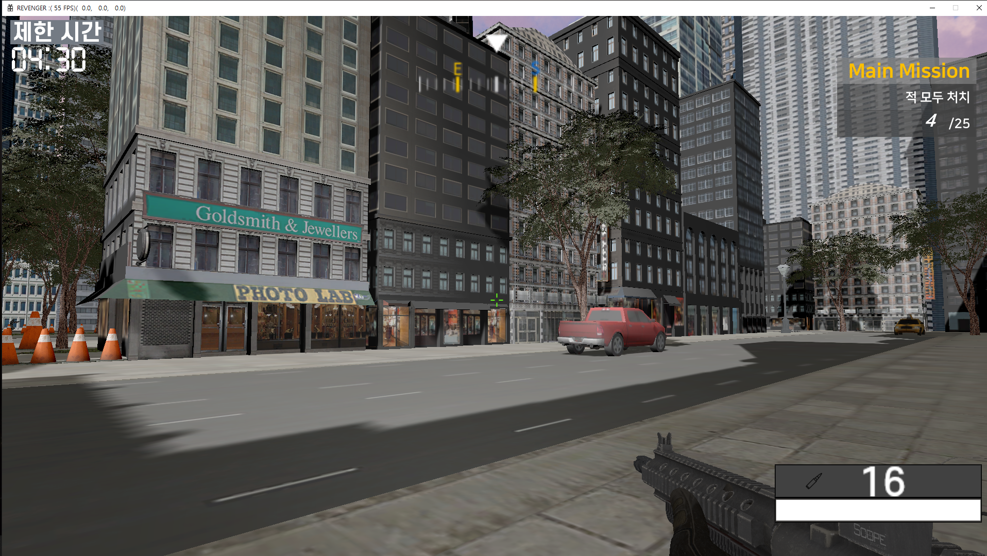
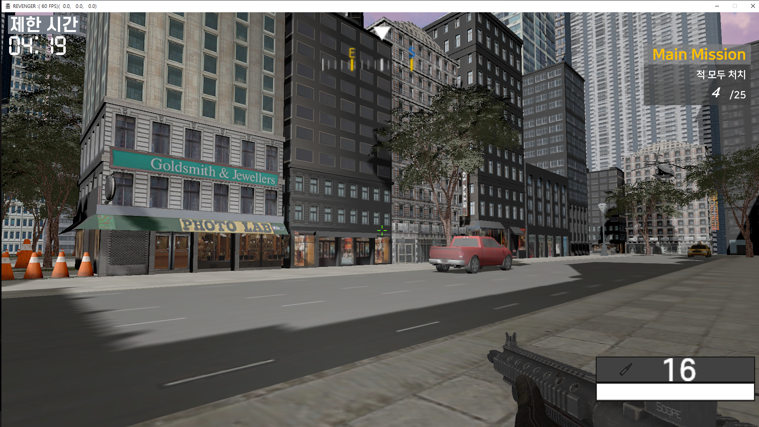
01. 중점연구과제_ 서버 이중화
▶ 데이터 복제 (Data Replica)
: Active 상태인 서버만 클라이언트와 통신을 하도록 하였습니다. (NPC서버(Active)의 경우 클라이언트가 아닌 로직 서버와 통신)
그렇기 때문에 Standby 서버는 인게임 정보가 업데이트되지 않아 Failover 이후 서비스를 이어받게 되었을 때
세션 정보는 물론이고 여러 인게임 정보들이 초기화되는 문제가 생깁니다.
이러한 Failover 이후 정보가 초기화되는 문제를 막기 위해 수평 확장된 서버간 데이터를 복제할 필요가 생겼습니다.
Active 서버는 주기적으로 Standby 서버에게 자신이 갖고 있는 인게임 정보들(ex. 세션 정보, 미션 상태 등)을 패킷을 통해 보내주도록 하였고,
Standby 서버는 이를 받아 자신의 세션 및 여러 인게임 객체들의 정보를 패킷의 정보들로 업데이트하도록 구현하였습니다.
Active 서버로 승격
▲ 클라이언트가 연결되어 있는 상태에서 Active 서버를 강제 종료하여 Failover가 이뤄진 후에도
클라이언트 정보(위치, HP, 총알, 미션 등)가 그대로 유지되며, 서버 시간도 잘 흘러가는 모습입니다.

Slide 10
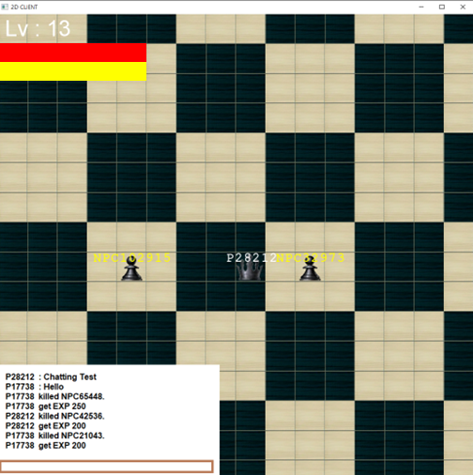
02. 게임 서버 프로그래밍
게임명 | Simplest MMORPG
게임 장르 | 2D MMORPG
개발 기간 | 2023.05 ~ 2023.06
개발 인원 | 1명
사용 기술 | C++ 멀티스레드 IOCP Lua Script MS SQL
구현 내용 | - Lua Script를 통한 NPC(몬스터) 행동 구현 - DB (MS SQL) 연동 - Stored Procedure 사용 - 채팅 기능
Git | -
시연 영상 | -

Slide 11
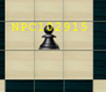
02. 구현 내용
▶ DB 연결 및 DB를 통한 유저 정보 관리
▶ NPC 구현 (Lua Script)
retcode = SQLAllocHandle(SQL_HANDLE_ENV, SQL_NULL_HANDLE, &henv);
if (retcode == SQL_SUCCESS || retcode == SQL_SUCCESS_WITH_INFO) {
retcode = SQLSetEnvAttr(henv, SQL_ATTR_ODBC_VERSION, (SQLPOINTER*)SQL_OV_ODBC3, 0);
if (retcode == SQL_SUCCESS || retcode == SQL_SUCCESS_WITH_INFO) {
retcode = SQLAllocHandle(SQL_HANDLE_DBC, henv, &hdbc);
if (retcode == SQL_SUCCESS || retcode == SQL_SUCCESS_WITH_INFO) {
SQLSetConnectAttr(hdbc, SQL_LOGIN_TIMEOUT, (SQLPOINTER)5, 0);
retcode = SQLConnect(hdbc, (SQLWCHAR*)L"2023_1_SERVER_TERMPROJ", SQL_NTS, (SQLWCHAR*)NULL, 0, NULL, 0);
…
my_id = 99999;
my_hp = 100; my_level = 10;
my_x = 0; my_y = 0;
pl_x = 0; pl_y = 0;
function set_uid(id)
my_id = id;
end
function get_npc_info( )
return my_id, my_hp, my_level;
end
function event_npc_move(player)
pl_x = API_get_x(player);
pl_y = API_get_y(player);
my_x = API_get_x(my_id);
my_y = API_get_y(my_id);
if ((pl_x == my_x) and (pl_y == my_y)) then
API_SendMessage(player, my_id, “HIT");
end
end
function event_player_move(player)
pl_x = API_get_x(player);
pl_y = API_get_y(player);
my_x = API_get_x(my_id);
my_y = API_get_y(my_id);
if ((pl_x == my_x) and (pl_y == my_y)) then
API_SendMessage(my_id, player, “HIT");
end
end
(서버-DB 연결하는 코드)
ALTER PROCEDURE [dbo].[get_player_info]
@param int
AS
BEGIN
SET NOCOUNT ON;
SELECT pl_id, pl_name, pl_level, pl_maxexp, pl_exp, pl_maxhp, pl_p, pl_x, pl_y
FROM players_info WHERE pl_id = @param
END
DB에서 사용한 Stored Procedure SQL 중 하나로
로그인 할 때에 DB에 접근하여 받은 파라미터(player ID) 를 갖고
DB 내부 유저정보(players_info)에서 해당 유저의 정보를 얻어냅니다.
Lua Script를 사용하여 NPC의 행동을 구현하고,
NPC 정보를 동적으로 수정할 수 있도록 하였습니다.

Slide 12
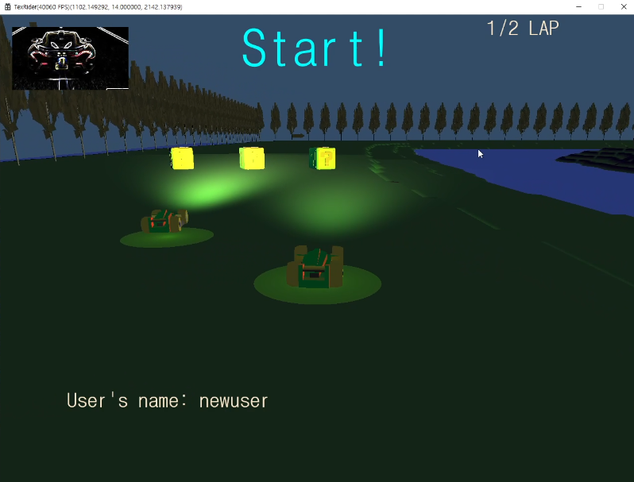
03. 네트워크 게임 프로그래밍
게임명 | 미정
게임 장르 | 3D 멀티플레이 레이싱 게임
개발 기간 | 2022.11 ~ 2022.12
개발 인원 | 3명
사용 기술 | C++11 TCP/IP DirectX12
역할 (구현 내용) | 서버 프로그래머 - 서버 프레임워크 제작 - 플레이어 회전 계산 및 동기화 작업 - 플레이어 간 충돌검사 - 부스터 아이템 효과 구현 - 주행 시간 측정 및 완주 여부 검사
Git | https://github.com/kiption/Network_Game_Programming
시연 영상 | https://youtu.be/GooATFiHUyA

Slide 13
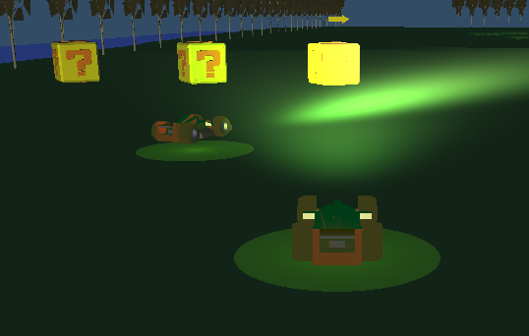
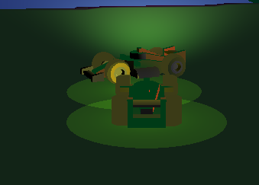
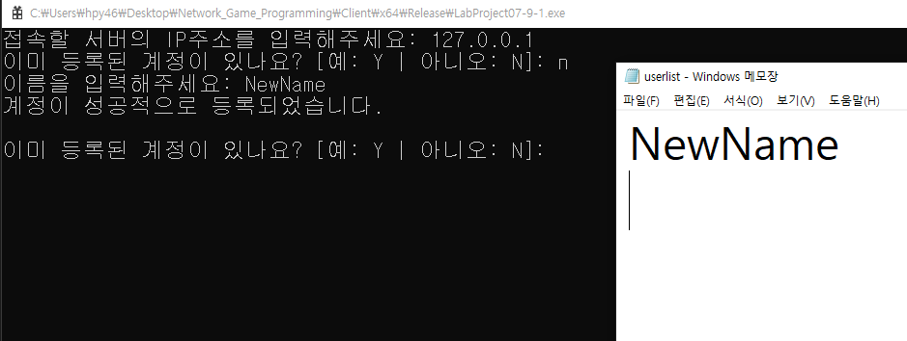
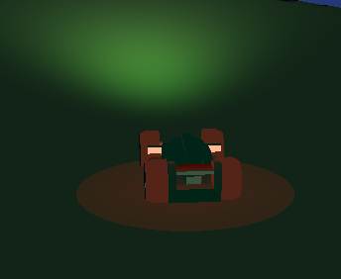
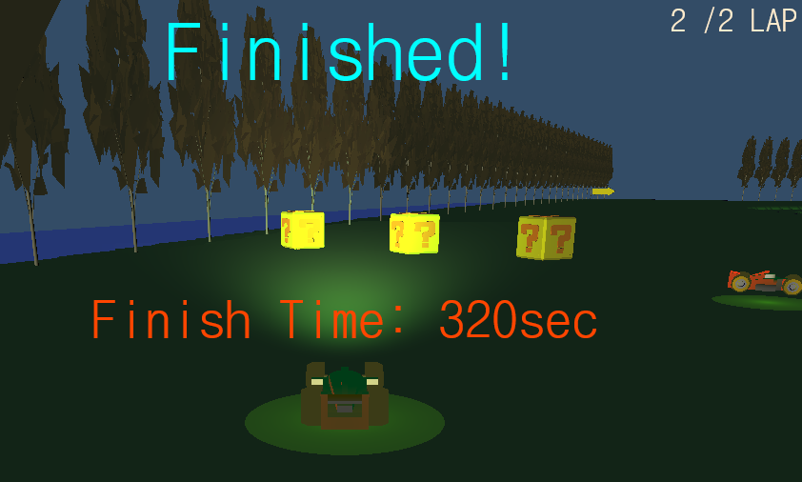
03. 구현 내용_ 본인 역할
▶ 서버-클라이언트 연결
▶ 플레이어 이동/회전 및 멀티플레이 구현
▶ 플레이어 간 충돌검사
login_sock = socket(AF_INET, SOCK_STREAM, 0);
if (login_sock == INVALID_SOCKET)
err_quit("socket()");
struct sockaddr_in login_server_addr;
memset(& login_server_addr, 0, sizeof(login_server_addr));
login_server_addr.sin_family = AF_INET;
login_server_addr.sin_addr.s_addr = inet_addr(SERVERIP);
login_server_addr.sin_port = htons(LOGIN_SERVER_PORT);
int retval = connect(login_sock, (struct sockaddr*)\
& login_server_addr, sizeof(login_server_addr));
if (retval == SOCKET_ERROR)
err_quit("connect()");
▶ 계정등록 기능 구현
▶ 아이템(부스터) 효과 구현
▶ 주행시간 측정 및 완주여부 검사

Slide 14
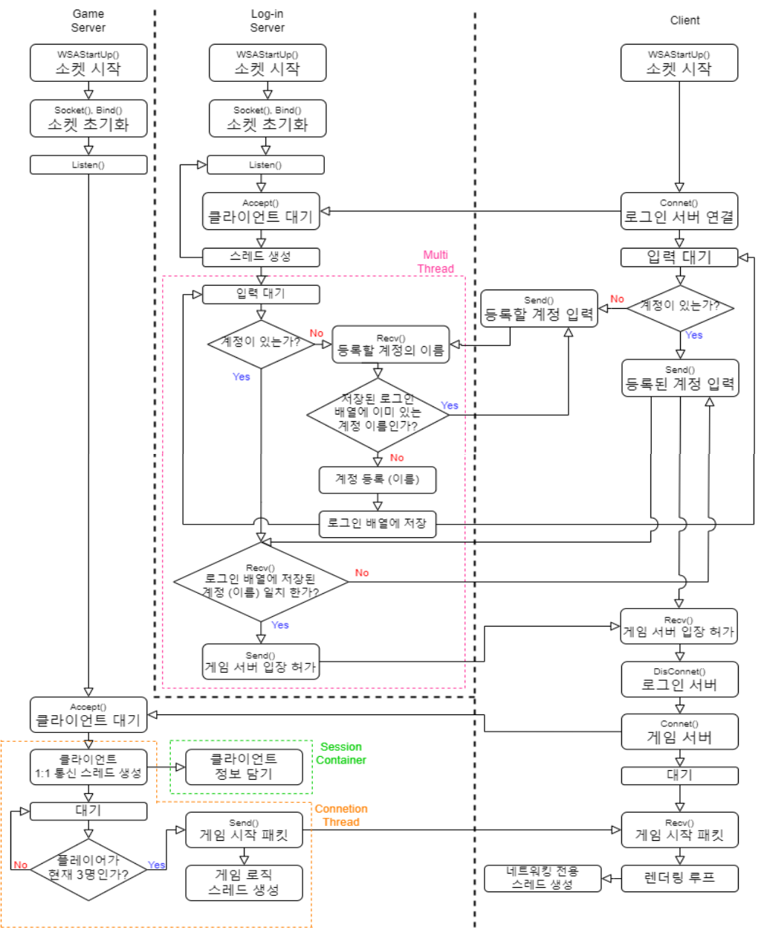
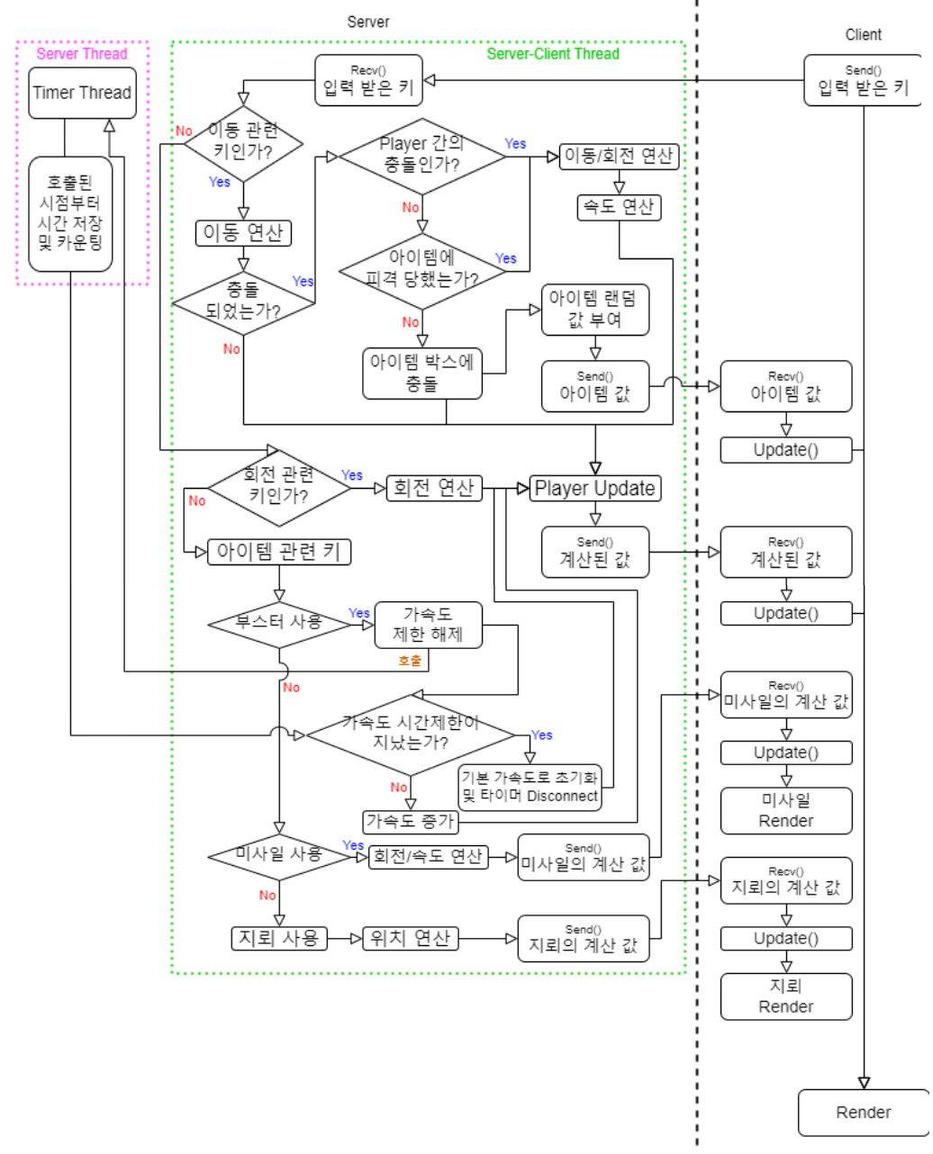
03. 서버 플로우차트
▶ Flow Chart_ Login Server
▶ Flow Chart_ Main Server

Slide 15
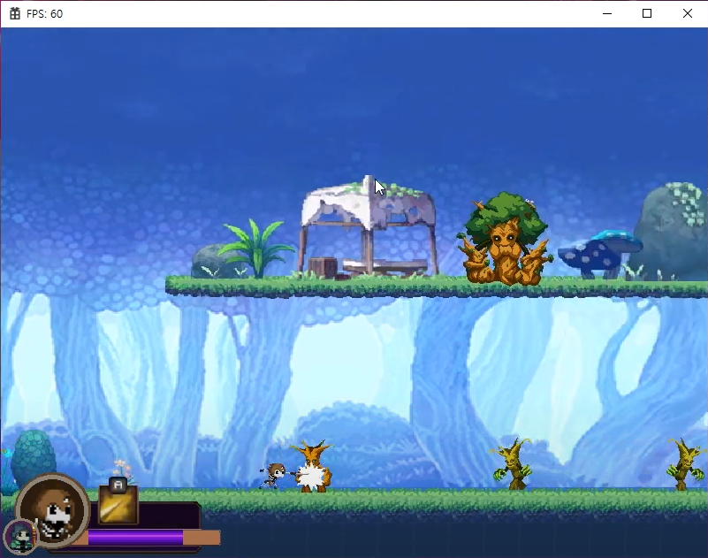
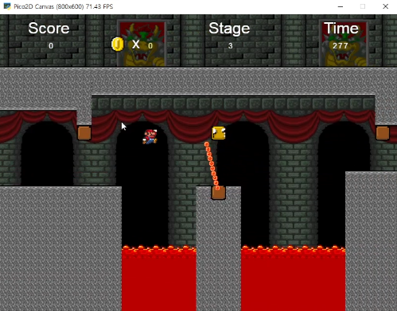
04. 기타 작업물
게임명 | Skul: The Hero Slayer 모작
게임 장르 | 2D 액션 플랫포머
개발 기간 | 2021.05 ~ 2021.06
개발 인원 | 2명 (본인 역할: 플레이어 조작, 캐릭터 교체 기능, UI 구현, 지형 충돌처리)
사용 기술 | C, C++, Windows API
시연 영상 | https://youtu.be/M4R9LPty5l0
게임명 | 슈퍼 마리오 브라더스 모작
게임 장르 | 2D 액션 플랫포머
개발 기간 | 2021.10 ~ 2021.12
개발 인원 | 1명
사용 기술 | Python, Pico-2D(SDL기반)
시연 영상 | https://youtu.be/I-U4GdTsZXQ?si=rQi_gKM0BhB-ZC6h

Slide 16
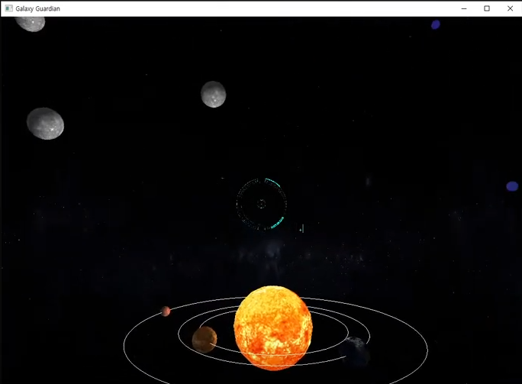
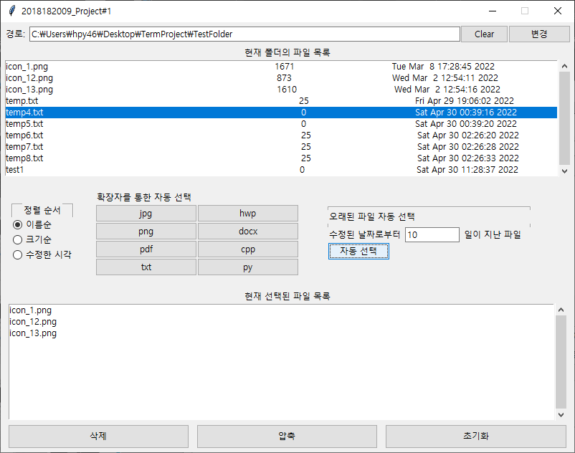
04. 기타 작업물
게임명 | Galaxy Guardian
게임 장르 | 3D 슈팅게임
개발 기간 | 2021.11 ~ 2021.12
개발 인원 | 2명 (본인 역할: 행성 객체 움직임 구현, 충돌 처리)
사용 기술 | C++, OpenGL
프로젝트명 | Semester File Cleaner
주요 기능 | 오래된 파일 관리 자동화 프로그램
개발 기간 | 2022.04
개발 인원 | 1명
사용 기술 | Python, Tkinter

Slide 17
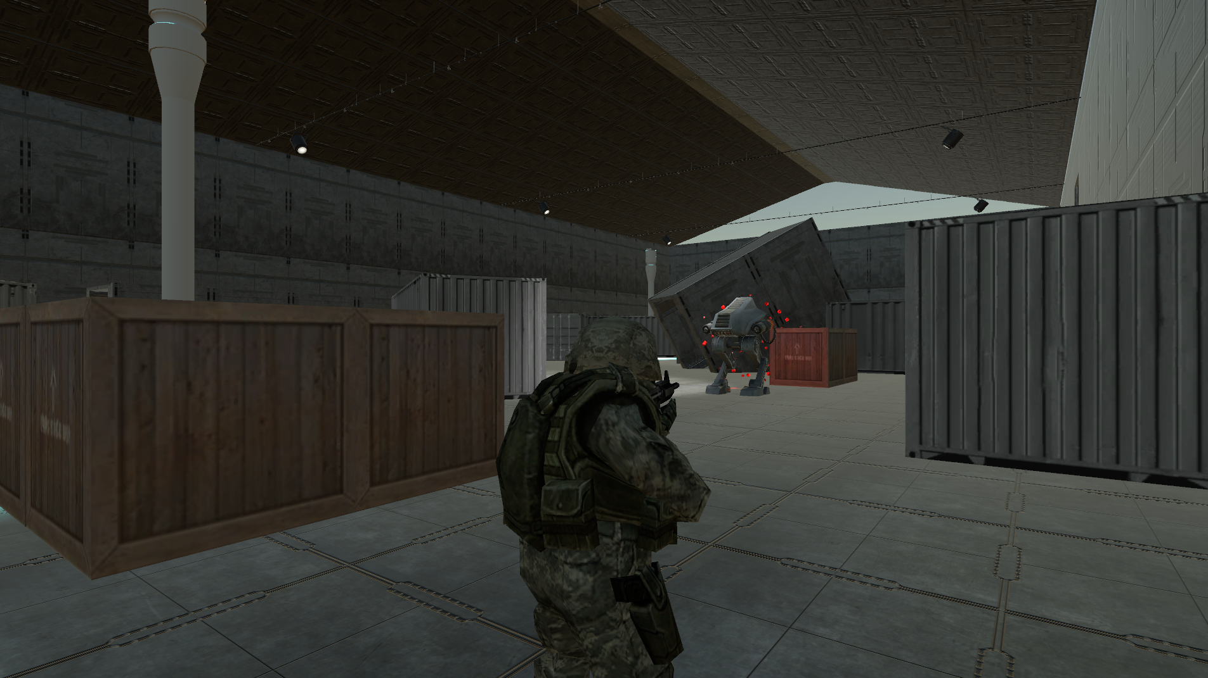
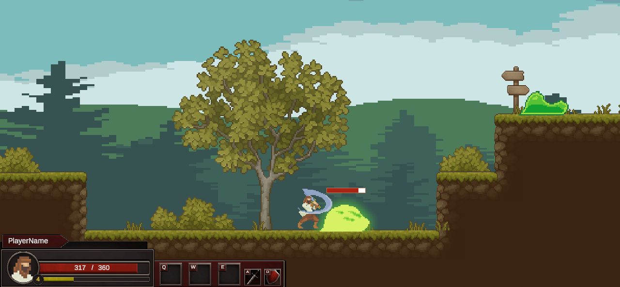
04. 기타 작업물
게임명 | 웨어하우스
게임 장르 | 3D 싱글플레이 TPS
개발 기간 | 2023.05 ~ 2023.06
개발 인원 | 1명
사용 기술 | C#, Unity 3D
게임명 | 픽셀헌터 사가
게임 장르 | 2D 액션 플랫포머
개발 기간 | 2023.10 ~ 2023.11
개발 인원 | 1명
사용 기술 | C#, Unity 2D

Slide 18
L a s t P a g e.
이상으로 게임 서버 프로그래머 지망
김 승 환 의 포트폴리오를 마치겠습니다
감 사 합 니 다

